Slide 1

Verdelen en belasten; dilemma’s bij herijking gemeentefonds
Gerber van Nijendaal | Afscheidssymposium Jan Monsma
3 december 2019

Slide 2

Dilemma’s en taboes
Regionalisering openbaar bestuur
Uitbreiding lokaal belastinggebied
Gemeentelijke inkomensbeleid
Verschillen tussen gemeenten
Met de mond beleden: maatwerk en differentiatie in de uitmondend in de praktijk: uniformiteit en gelijkheid

Slide 3
Herziening financiële verhoudingen: hoe zat het ook alweer?
Uitkeringsstelsel
Gezamenlijke opgaven
Kritiek ARK
Kennis over Financiële verhoudingen
Rijk en VNG samen
Herziening Provinciefonds
Proces tussen IPO en Rijk
Herziening gemeentefonds
Deel 1: Gemeentefonds ‘klassiek’
Deel 2: sociaal domein
Verevening inkomsten

Slide 4

Samenhang algemene uitkering en lokale belastingen
Eigen middelen: vrij besteedbaar!
In basis is Algemene Uitkering gemeentefonds compensatie voor lokale belastingen
Sinds 1997 speelt de verevening van de belastingcapaciteit een belangrijke rol in de verdeling van de Algemene Uitkering; conform het derde aspiratieniveau
Kortom: Vrijheid, Gelijkheid en Broederschap!
In werkelijkheid veel aandacht voor verevening kosten en veel minder voor verevening inkomsten

Slide 5
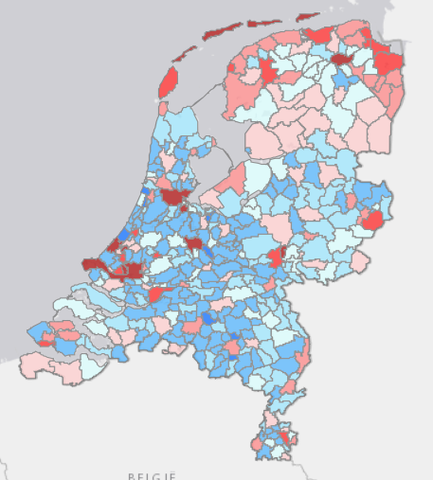
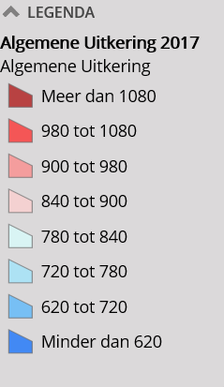
Herverdeling op basis
Sociale problemen
Centrumfunctie

Slide 6
Herverdeling

Slide 7
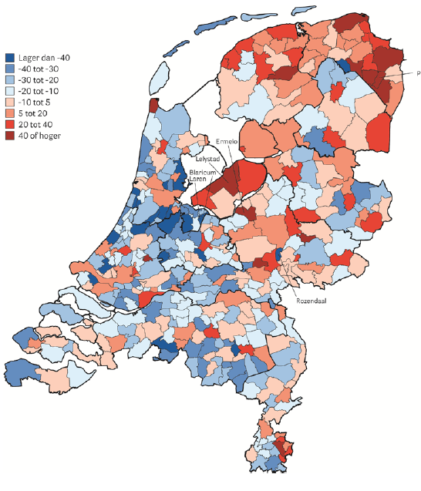
Verdeling sociaal domein
Cumulatie sociale problematiek
Lage inkomens
Uitkeringsgerechtigden
Lage WOZ-waarden

Slide 8

Inkomstenverevening en belastingcapaciteit
Over gegroeide verschillen en de wenselijkheid daarvan

Slide 9

Inkomstenverevening
Politieke keuzes over functie (en omvang...) lokale belastingen
Dekkingsmiddel (“eigen broek ophouden”)
uitkering fonds vult alleen meerkosten aan. Geen/weinig verevening OZB.
→ voor sociaal domein niet redelijk noch houdbaar
Allocatiefunctie (lokale afweging nut en offer; beleidsvrijheid / betalen genieten in een hand!)
Verevening zodanig dat elke gemeente zelfde uitgangspositie heeft (huidig uitgangspunt). “Vrije zoom”.
Voor taken met lokaal en collectief karakter
→ sociaal domein: weinig beleidsvrijheid, individueel karakter, landelijke “eisen”
Bufferfunctie (opvangen pech en fouten verdeelstelsel)
Voor welke taken? Ook voor sociaal domein?
Regulerende functie: profijtbeginsel
- toeristen-, honden-, parkeerbelastingen e.d.

Slide 10
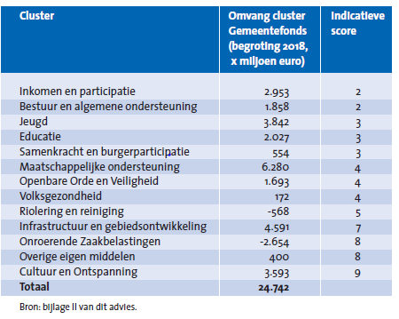
Beleidsvrijheid
Keuzevrijheid – allocatiemogelijkheden
Cultuur en ontspanning
Infrastructuur en gebiedsontwikkeling
Economische aangelegenheden
Bufferfunctie geldt in principe voor alle uitgavenclusters inclusief specifieke uitkeringen

Slide 11
Vereveningsdiscussie
Raad openbaar bestuur:
Volledige verevening van de OZB-capaciteit tegen het huidige landelijke tarief. Uitgangspunt dient te zijn: 100% verevening van de OZB-inkomstencapaciteit tegen het huidige landelijk gemiddelde OZB-tarief.
Argumenten om niet volledig te verevenen:
Gevolgen voor verschillen belastingdruk per gemeenten
Profijt van investeringen

Slide 12
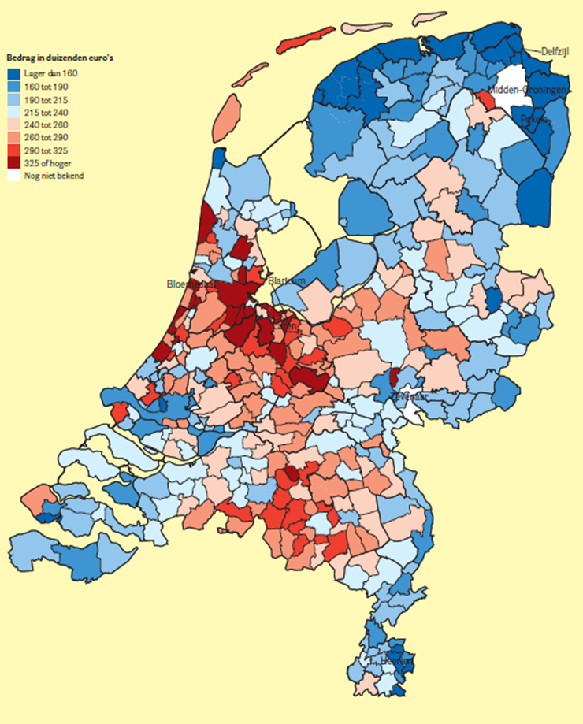

Slide 13
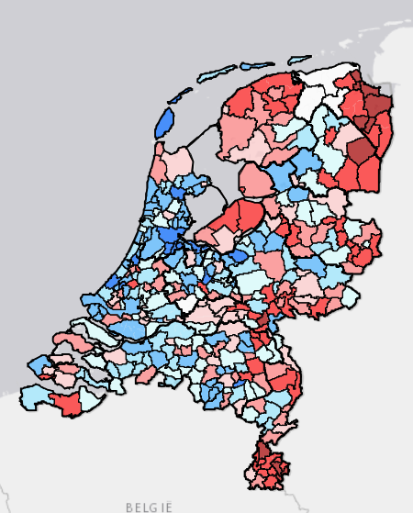
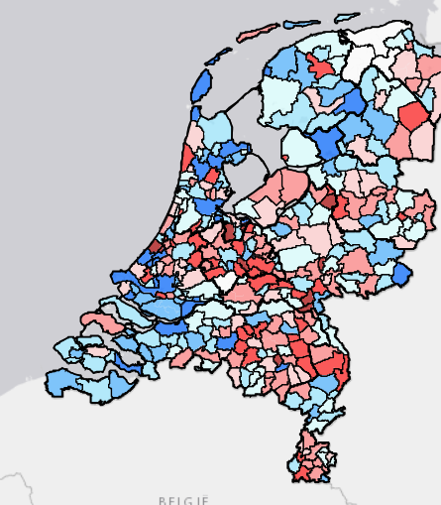
OZB-tarieven OZB-aanslag

Slide 14
Inkomstenverevening
Stand van zaken (discussies en denklijnen)
Verevening OZB-capaciteit
Vereveningspercentage aanpassen? (“100% tenzij”)
Rekentarief herzien? Alleen hoogte aanpassen? Of ook regionaal differentiëren?
OEM
Toerekenen aan taakvelden indien inhoudelijk logisch
Rest in algemene inkomsten opnemen
Wijze van verevening: zo eenvoudig mogelijk per inwoner
Grondexploitaties: buiten verdeling houden?

Slide 15
Inkomstenverevening
Aanleiding
Eerste herziening sinds 1997 (sic!). Nieuwe politieke afweging nodig.
Enerzijds: gelijkwaardige uitgangspositie
Ontwikkeling WOZ-waarden niet weerspiegeld in rekentarief → scheefheid
Ontwikkeling in Overige eigen middelen (OEM)
Anderzijds: roep om regionale economische ontwikkeling te stimuleren
motie Veltman-Wolbert, Studiegroep Openbaar Bestuur - Maak verschil
Profijtbeginsel → minder afromen waardestijging (CPB)

Slide 16
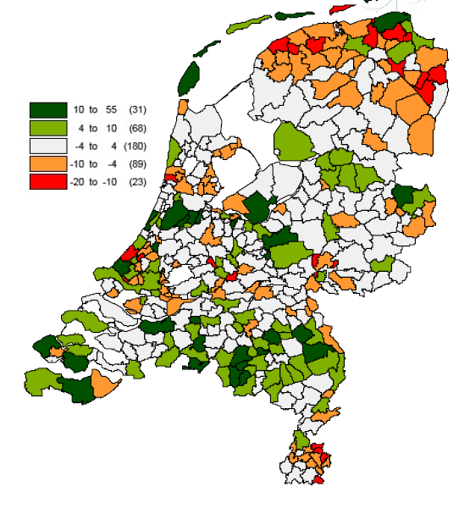
Verevening tegen het werkelijke gemiddelde ozb-tarief.
De kaart geeft aan welke gemeenten profiteren (groen) en last hebben (oranje/rood) van het te lage tarief waarmee verevend wordt.
Gemiddelde tarief = 0,

Slide 17
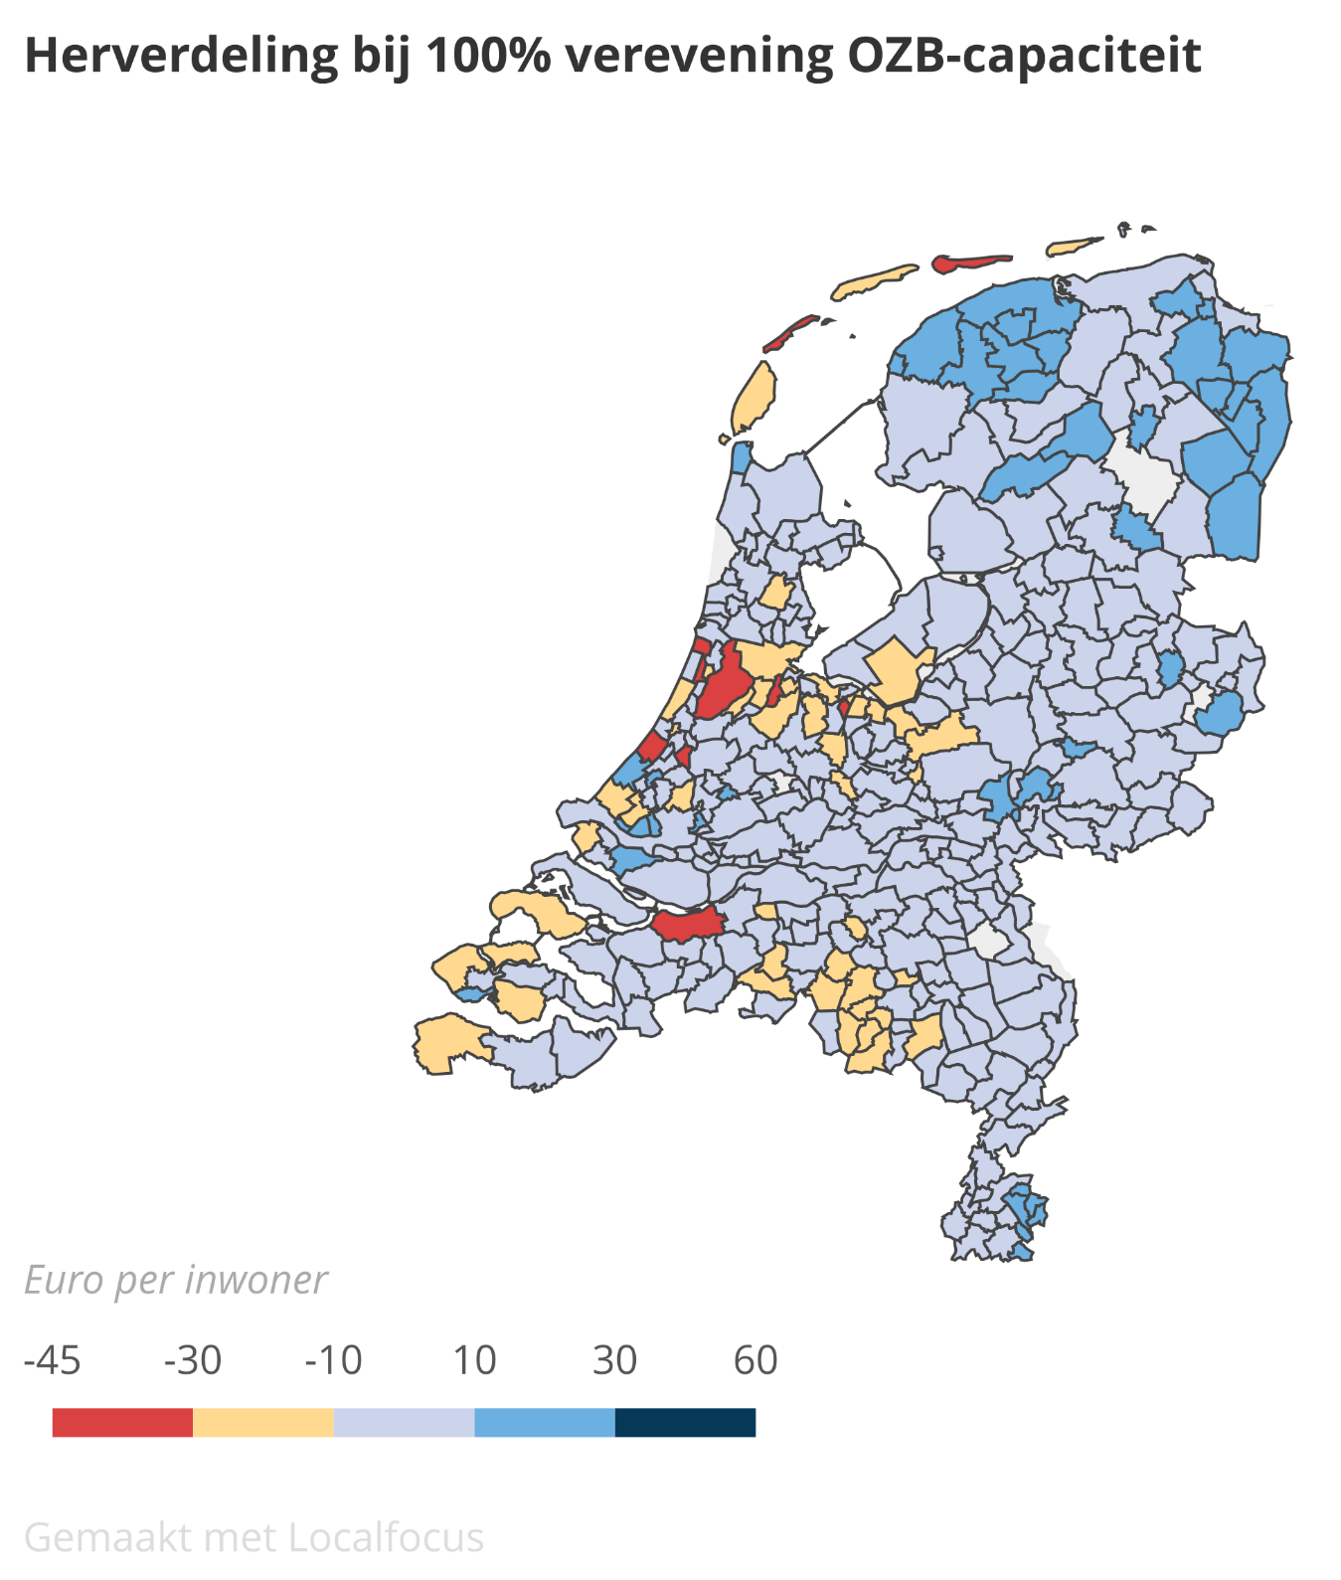
Inkomstenverevening
Effecten van verandering vereveningspercentage

Slide 18

Sociaal domein
Reality check: wat was ook alweer het idee achter de 3D’s?
En waarom werkt het (vooralsnog) niet zoals gehoopt?
Nabijheid van zorg, preventie
→ laagdrempeligheid leidt tot meer vraag & baten preventie vallen vaak elders
Maatwerk en integrale afwegingen
→ Beleidsvrijheid ingeperkt (uniformerende wetgeving en jurisprudentie)
‘Eigen kracht’ centraal
→ Zelfredzaamheid overschat?
Geen recht maar voorziening, zodat gemeente ‘nee’ kan zeggen
→ zorgplicht, ingrepen vanuit Den Haag, jurisprudentie

Slide 19
Beleidsvrijheid in het sociaal domein
Decentraliseren houdt accepteren van verschillen in voorzieningen tussen gemeenten in
Voordeel van verschillende keuzes is dat het goede voorbeeld navolging krijgt en slechte voorbeelden als waarschuwing gelden
Voorwaarde is wel dat gemeenten het verschil, willen en kunnen maken
Beperkte maatschappelijke acceptatie van verschillen, nadruk op gelijkheidsbeginsel bij persoonsgebonden voorzieningen
Uniformerende tendensen vanuit stelselverantwoordelijkheid Rijk
De houdbaarheid van de lokale verzorgingsstaat? Bereidheid extra lokale belastingen te heffen voor opgave sociaal domein

Slide 20
Sociaal domein
ROB: fundamentele keuze nodig → Past bekostiging sociaal domein wel binnen ‘klassieke’ verdeelprincipes gemeentefonds?
Accepteren we in de verdeling dat SD rest van GF ‘leeg eet’? (“60%”)
Geen onomkeerbare stappen
Keuzes nodig: mate van beleidsvrijheid en van gelijk(waardig)heid
Verevening inkomsten: buiten haken zetten voor sociaal domein?
Beleidsvrijheid en sturingsinstrumenten gemeenten?
Aard van voorzieningen sociaal domein (collectief/individueel, lokaal/landelijk, gelijkwaardige uitgangspositie of gelijkheid)

Slide 21
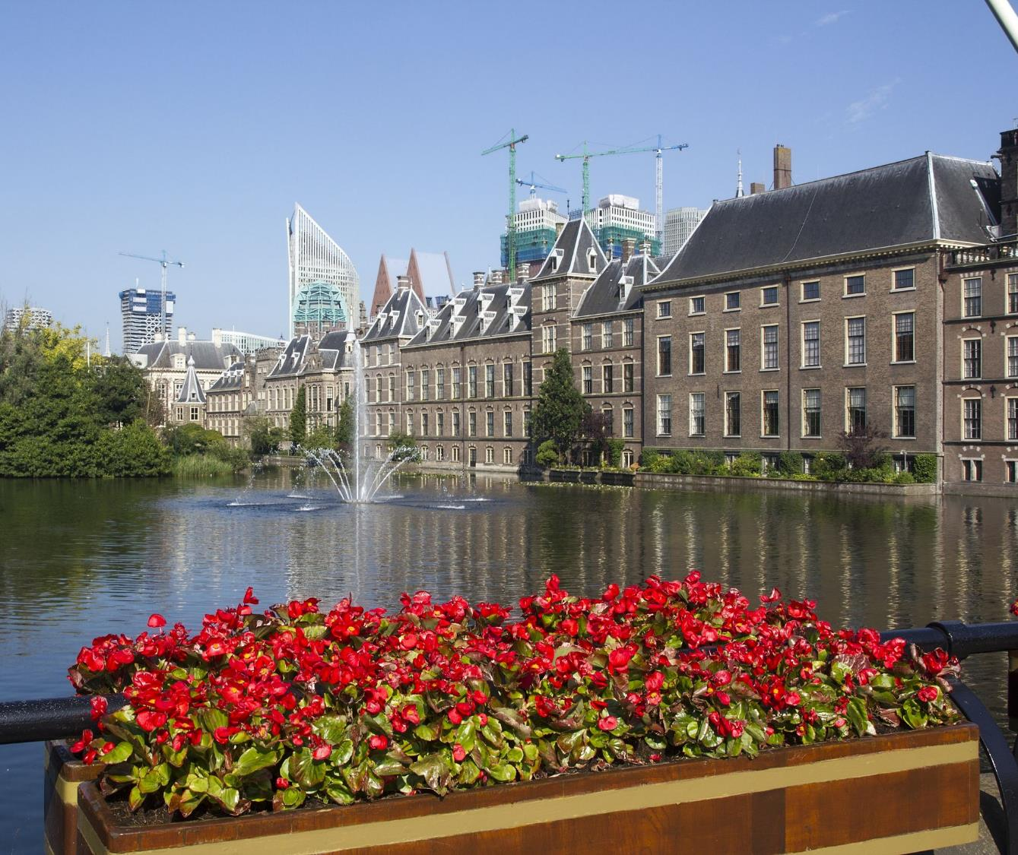
Adviezen ROB
Reeds uitgebracht
Juni 2017: Geld (om te) zorgen – naar een toekomstbestendige bekostiging van het gemeentelijk sociaal domein (link)
Januari 2019: Onderzoeksmethode verdeelmodellen sociaal domein gemeentefonds (briefadvies) (link)
Maart 2019: Beleidsvrijheid geduid (link)
Juni 2019: Ondertussen in Den Haag – over de invloed van de decentralisaties op het functioneren van de rijksoverheid (link)
September 2019: Herijking algemene uitkering gemeentefonds (briefadvies) (link)
Binnenkort
Lokale democratie en het sociaal domein (verwacht jan/feb)
Advies over nieuwe verdeling gemeentefonds (verwacht mrt/apr)

Slide 22
Bedankt voor uw aandacht!
Gerber van Nijendaal | gerber.nijendaal@raadopenbaarbestuur.nl | 06 – 1179 4387

